Slide 1

STÁTY A JEJICH VLAJKY I.

Slide 2

?

Slide 3
BELGIE
Oficiální název: Belgické království
Hlavní město: Brusel
Měna: Euro
Obyvatelstvo: 10,5 miliónu

Slide 4

?

Slide 5
FRANCIE
Oficiální název: Francouzská republika
Hlavní město: Paříž
Měna: Euro
Obyvatelstvo: 66 miliónů

Slide 6

?

Slide 7
VELKÁ BRITÁNIE
Oficiální název: Spojené království Velké Británie a Severního Irska
Hlavní město: Brusel
Měna: Britská Libra
Obyvatelstvo: 62 miliónů

Slide 8

?

Slide 9
ITÁLIE
Oficiální název: Itálie
Hlavní město: Řím
Měna: Euro
Obyvatelstvo: 60 miliónů

Slide 10

?

Slide 11
ŠVÝCARSKO
Oficiální název: Švýcarská konfederace
Hlavní město: Bern
Měna: Švýcarský Frank
Obyvatelstvo: 7,8 miliónu

Slide 12

?

Slide 13
NORSKO
Oficiální název: Norské království
Hlavní město: Oslo
Měna: Norská koruna
Obyvatelstvo: 4,7 miliónu

Slide 14

?

Slide 15
ŠVÉDSKO
Oficiální název: Švédské království
Hlavní město: Stockholm
Měna: Švédská koruna
Obyvatelstvo: 9,3 miliónu

Slide 16

?

Slide 17
RAKOUSKO
Oficiální název: Republika Rakousko
Hlavní město: Vídeň
Měna: Euro
Obyvatelstvo: 8,4 miliónu

Slide 18

?

Slide 19
ISLAND
Oficiální název: Island
Hlavní město: Reykjavík
Měna: Islandská koruna
Obyvatelstvo: 320 tisíc

Slide 20
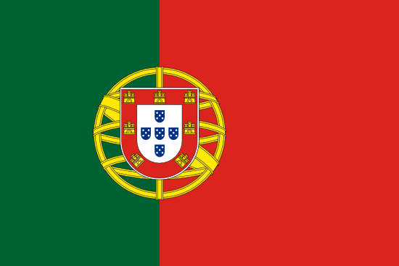
?

Slide 21
PORTUGALSKO
Oficiální název: Portugalská republika
Hlavní město: Lisabon
Měna: Euro
Obyvatelstvo: 10,7 miliónu

Slide 22

?

Slide 23
ŠPANĚLSKO
Oficiální název: Španělské království
Hlavní město: Madrid
Měna: Euro
Obyvatelstvo: 46 miliónů

Slide 24

?

Slide 25
DÁNSKO
Oficiální název: Dánsko
Hlavní město: Kodaň
Měna: Dánská koruna
Obyvatelstvo: 5,6 miliónu

Slide 26

?

Slide 27
FINSKO
Oficiální název: Finská republika
Hlavní město: Helsinky
Měna: Euro
Obyvatelstvo: 5,4 miliónu

Slide 28

?

Slide 29
NĚMECKO
Oficiální název: Spolková Republika Německo
Hlavní město: Berlín
Měna: Euro
Obyvatelstvo: 81,8 miliónu

Slide 30

?

Slide 31
IRSKO
Oficiální název: Irsko
Hlavní město: Dublin
Měna: Euro
Obyvatelstvo: 4,2 miliónu

Slide 32
Bibliografie:
AUTOR NEUVEDEN. Státní vlajky světa [online]. [cit. 18.6.2013]. Dostupný na WWW: http://www.statnivlajky.cz/data/flags/normal/es.png
AUTOR NEUVEDEN. Státní vlajky světa [online]. [cit. 18.6.2013]. Dostupný na WWW: http://www.statnivlajky.cz/data/flags/normal/fr.png
AUTOR NEUVEDEN. Státní vlajky světa [online]. [cit. 18.6.2013]. Dostupný na WWW: http://www.statnivlajky.cz/data/flags/normal/se.png
AUTOR NEUVEDEN. Státní vlajky světa [online]. [cit. 18.6.2013]. Dostupný na WWW: http://www.statnivlajky.cz/data/flags/normal/at.png
AUTOR NEUVEDEN. Státní vlajky světa [online]. [cit. 18.6.2013]. Dostupný na WWW: http://www.statnivlajky.cz/data/flags/normal/gb.png
AUTOR NEUVEDEN. Státní vlajky světa [online]. [cit. 18.6.2013]. Dostupný na WWW: http://www.statnivlajky.cz/data/flags/normal/ie.png
AUTOR NEUVEDEN. Státní vlajky světa [online]. [cit. 18.6.2013]. Dostupný na WWW: http://www.statnivlajky.cz/data/flags/normal/dk.png
AUTOR NEUVEDEN. Státní vlajky světa [online]. [cit. 18.6.2013]. Dostupný na WWW: http://www.statnivlajky.cz/data/flags/normal/de.png
AUTOR NEUVEDEN. Státní vlajky světa [online]. [cit. 18.6.2013]. Dostupný na WWW: http://www.statnivlajky.cz/data/flags/normal/pt.png
AUTOR NEUVEDEN. Státní vlajky světa [online]. [cit. 18.6.2013]. Dostupný na WWW: http://www.statnivlajky.cz/data/flags/normal/be.png
AUTOR NEUVEDEN. Státní vlajky světa [online]. [cit. 18.6.2013]. Dostupný na WWW: http://www.statnivlajky.cz/data/flags/normal/it.png
AUTOR NEUVEDEN. Státní vlajky světa [online]. [cit. 18.6.2013]. Dostupný na WWW: http://www.statnivlajky.cz/data/flags/normal/ch.png
AUTOR NEUVEDEN. Státní vlajky světa [online]. [cit. 18.6.2013]. Dostupný na WWW: http://www.statnivlajky.cz/data/flags/normal/no.png
AUTOR NEUVEDEN. Státní vlajky světa [online]. [cit. 18.6.2013]. Dostupný na WWW: http://www.statnivlajky.cz/data/flags/normal/is.png
AUTOR NEUVEDEN. Státní vlajky světa [online]. [cit. 18.6.2013]. Dostupný na WWW: http://www.statnivlajky.cz/data/flags/normal/fi.png

